Slide 1
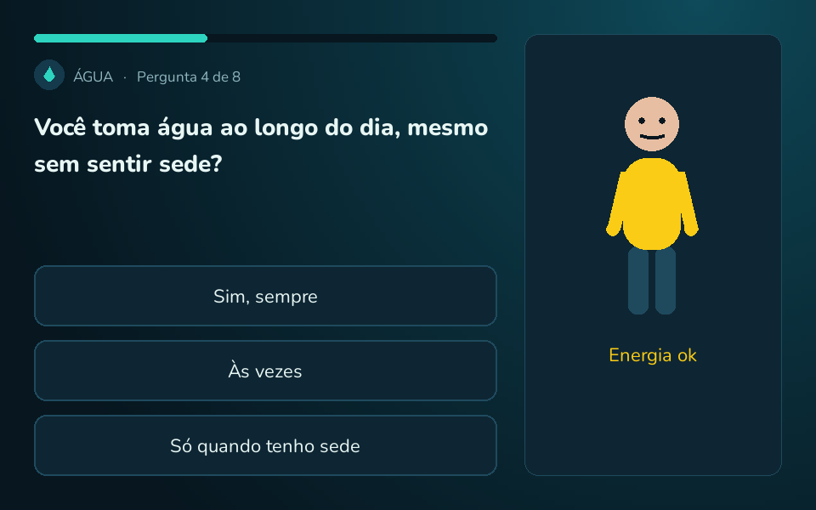
Viva Bem
TRABALHO DE EXTENSÃO · BELÉM/PA
Monitoramento de hábitos saudáveis com Internet das Coisas
16 de novembro de 2026
Notes:
BLOCO 1 · Apresentador: ______ (cerca de 2 minutos para os slides 1 e 2)
Bom dia/boa noite. Nós somos o grupo do Viva Bem.
Nosso trabalho tem duas partes: apresentar artigos científicos sobre Internet das Coisas aplicada à saúde e mostrar o aplicativo que desenvolvemos, o Viva Bem.
O Viva Bem é um quiz que ajuda a pessoa a avaliar quatro hábitos: sono, água, exercício e alimentação. Ele funciona no navegador, no computador e no celular.
No final, vocês vão poder testar o app no próprio celular pelo QR code.

Slide 2

Ficar parado é um risco sério à saúde
BLOCO 1 · O PROBLEMA
4º
3,2 mi
Doenças ligadas ao sedentarismo
maior fator de risco de morte no mundo é a falta de atividade física
de mortes por ano são atribuídas à inatividade física
diabetes, obesidade, câncer e problemas do coração
Nossa pergunta: como a tecnologia pode ajudar as pessoas a acompanhar os próprios hábitos?
Fonte: Organização Mundial da Saúde, citada por Qi et al. (2018).
Notes:
Segundo a Organização Mundial da Saúde, a falta de atividade física é o quarto maior fator de risco de morte no mundo, com cerca de 3,2 milhões de mortes por ano.
Ela está ligada a doenças crônicas como diabetes, obesidade e câncer.
Esse dado está no primeiro artigo que vamos apresentar, de Qi e colegas.
Então a pergunta que guiou o nosso trabalho foi: como a tecnologia pode ajudar as pessoas a acompanhar os próprios hábitos?
Os dois artigos a seguir respondem uma parte cada: o primeiro mostra como MEDIR, o segundo mostra como PROTEGER esses dados.

Slide 3



Qi et al. (2018): sensores e IoT medindo a atividade física
BLOCO 2 · ARTIGO 1
“Examining Sensor-based Physical Activity Recognition and Monitoring for Healthcare Using Internet of Things: A Systematic Review”
Jun Qi, Po Yang e outros · Journal of Biomedical Informatics, 2018
O que é
Uma revisão sistemática: reúne e compara muitas pesquisas sobre reconhecer e monitorar atividade física.
Atividade física, para o artigo:
Ideia principal
andar, correr, subir escada, pedalar, sentar, deitar e até atividades do dia como cozinhar e escovar os dentes.
A IoT tira esse monitoramento do laboratório e leva para o dia a dia, com pulseiras, relógios e celulares baratos.
Por que importa
Acompanhar a atividade ajuda a prevenir e tratar doenças crônicas, na reabilitação e no cuidado de idosos.
Notes:
BLOCO 2 · Apresentador: ______ (cerca de 4 minutos para os slides 3 a 5)
O primeiro artigo é de Jun Qi e colegas, publicado em 2018 no Journal of Biomedical Informatics.
É uma revisão sistemática: os autores não fizeram um experimento só, eles reuniram e compararam várias pesquisas sobre como reconhecer e monitorar a atividade física das pessoas usando sensores.
A ideia principal é que, antes, isso era feito em laboratório ou clínica. Com a Internet das Coisas, pulseiras, relógios inteligentes e o próprio celular passaram a medir o movimento das pessoas no dia a dia.
Isso importa porque acompanhar a atividade ajuda na prevenção de doenças crônicas, na reabilitação de pacientes e no cuidado de idosos, por exemplo detectando quedas.

Slide 4



O artigo organiza tudo em 4 camadas de IoT
BLOCO 2 · ARTIGO 1
1. Sensoriamento
2. Rede
3. Processamento
4. Aplicação
Os sensores coletam os sinais do corpo e do ambiente.
Os dados viajam do sensor até onde serão analisados.
Os dados brutos viram informação: qual atividade é essa?
A pessoa, o médico ou o cuidador vê o resultado.
Exemplos: acelerômetro, giroscópio, batimentos, GPS
Exemplos: Bluetooth, Wi-Fi, ZigBee, 4G
Exemplos: aprendizado de máquina ou regras SE…ENTÃO
Exemplos: apps de exercício, monitoramento remoto, alerta de queda
Notes:
O artigo explica tudo usando quatro camadas de um sistema de Internet das Coisas. Vale pensar nelas como uma linha de montagem:
1. Sensoriamento: os sensores coletam os sinais. O mais usado é o acelerômetro, o mesmo sensor que gira a tela do celular. Também há giroscópio, sensor de batimentos e GPS.
2. Rede: os dados viajam do sensor até onde serão analisados, por Bluetooth, Wi-Fi, ZigBee ou rede de celular.
3. Processamento: os dados brutos viram informação. O sistema decide se a pessoa está andando, correndo ou sentada. Isso pode ser feito com aprendizado de máquina ou com regras do tipo SE isso ENTÃO aquilo.
4. Aplicação: é a parte que a pessoa vê, como um app de exercícios, o monitoramento remoto de um paciente ou um alerta de queda para idosos.
Guardem essas quatro camadas, porque mais à frente vamos mostrar o Viva Bem dentro delas.

Slide 5




O desafio: o que funciona no laboratório falha no dia a dia
BLOCO 2 · ARTIGO 1
Bateria e memória limitadas
Taxa de acerto ao reconhecer a atividade
Aparelhos baratos não aguentam algoritmos pesados o tempo todo.
No laboratório
No dia a dia
Onde o aparelho está
82–99%
24–83%
Celular no bolso ou na bolsa dá resultados bem diferentes.
Cada pessoa é diferente
Um mesmo sensor na cintura, testado com 20 pessoas (estudo de Gyllensten e Bonomi, 2011, citado na revisão).
Idade, peso e jeito de se mexer mudam os sinais.
Muitos dados, muitos aparelhos
Juntar dados de marcas diferentes gera incerteza.
Notes:
O ponto mais interessante do artigo é este: o que funciona no laboratório nem sempre funciona na vida real.
Um dos estudos citados na revisão, de Gyllensten e Bonomi, usou um único sensor na cintura de 20 pessoas. No laboratório, o acerto ficou entre 82% e 99%. Fora do laboratório, caiu para algo entre 24% e 83%.
Os autores apontam os motivos: a bateria e a memória dos aparelhos são limitadas; a posição do aparelho muda o resultado, porque celular no bolso é diferente de celular na bolsa; cada pessoa se movimenta de um jeito; e juntar dados de muitos aparelhos diferentes gera muita incerteza.
O artigo também comenta que métodos baseados em regras não precisam de dados de treino, mas dependem de receber os dados completos. Isso vai aparecer de novo no nosso app.

Slide 6



Marengo (2024): IA, IoT e a privacidade dos dados
BLOCO 3 · ARTIGO 2
“Navigating the nexus of AI and IoT: A comprehensive review of data analytics and privacy paradigms”
Agostino Marengo (Universidade de Foggia, Itália) · Internet of Things, v. 27, 2024
1.574
O que é
artigos encontrados em 8 bases
Uma revisão sistemática, feita pelo método PRISMA 2020, sobre Inteligência Artificial aplicada à IoT.
Foco
25
Como analisar os dados com inteligência e, ao mesmo tempo, proteger a privacidade das pessoas.
analisados a fundo, depois da triagem
Na saúde
Dados de pacientes são os mais sensíveis: exigem segurança, ética e respeito às leis de proteção de dados.
Notes:
BLOCO 3 · Apresentador: ______ (cerca de 3 minutos para os slides 6 e 7)
O segundo artigo é de Agostino Marengo, da Universidade de Foggia, na Itália, publicado em 2024 na revista Internet of Things.
Também é uma revisão sistemática. O autor seguiu um método chamado PRISMA 2020, que é um passo a passo para escolher artigos de forma transparente: ele encontrou 1.574 artigos em oito bases de dados e, depois da triagem, analisou 25 a fundo.
O foco é a Inteligência Artificial aplicada à Internet das Coisas: como analisar os dados com inteligência e, ao mesmo tempo, proteger a privacidade das pessoas.
O artigo dá atenção especial à saúde, porque dados de pacientes são os mais sensíveis que existem. Eles exigem segurança, ética e respeito a leis de proteção de dados, como a GDPR na Europa, que é parecida com a nossa LGPD.

Slide 7
Quatro tendências e um grande desafio
BLOCO 3 · ARTIGO 2
O grande desafio
Equilibrar a utilidade dos dados com a privacidade das pessoas.
Edge computing: processar os dados no próprio aparelho, sem mandar tudo para a nuvem.
Aprendizado federado: treinar a IA sem tirar os dados do aparelho de cada pessoa.
Blockchain: registro dos dados que não pode ser alterado.
Notes:
Analisando esses 25 artigos, o autor encontrou quatro tendências principais. O gráfico mostra quantos artigos tratam de cada uma.
- Blockchain para privacidade, em 8 artigos: um registro que não pode ser alterado, usado para proteger dados, por exemplo prontuários.
- Análise de dados com IA, em 8 artigos: tirar informação útil de grandes volumes de dados.
- Edge computing, em 7 artigos: processar os dados no próprio aparelho, perto da pessoa, sem mandar tudo para a nuvem. Isso deixa a resposta mais rápida e protege a privacidade.
- Aprendizado federado, em 5 artigos: treinar a inteligência artificial sem tirar os dados do aparelho de cada pessoa.
E o grande desafio, segundo o autor, é equilibrar a utilidade dos dados com a privacidade das pessoas. Quanto mais dados coletamos, mais o sistema ajuda, mas maior é o risco.

Slide 8




Viva Bem: um quiz que orienta hábitos saudáveis
BLOCO 4 · O VIVA BEM
Sono
Água
Exercício
Alimentação
8 perguntas, 2 por área, com 3 opções cada
Dois modos: “Primeira vez” e “Já fiz antes” (acompanhamento a cada 2 dias)
Calcula o IMC com a referência certa para a idade
Nenhum dado é guardado: ao fechar, tudo some
No computador, o boneco perde ou ganha energia conforme as respostas.
Notes:
BLOCO 4 · Apresentador: ______ (cerca de 4 minutos para os slides 8 a 10)
Agora o nosso aplicativo, o Viva Bem. É um quiz sobre quatro hábitos: sono, água, exercício e alimentação.
São 8 perguntas, duas por área, cada uma com três opções de resposta.
Ele tem dois modos. Na "Primeira vez", a pessoa faz o quiz completo. No "Já fiz antes", que é o acompanhamento a cada dois dias, o app pergunta se ela seguiu a orientação de cada área e responde de acordo.
O app também calcula o IMC, usando a referência certa para a idade.
E uma decisão importante do grupo: nenhum dado é guardado. Quando a pessoa fecha o site, tudo some. Fizemos isso porque são dados de saúde e por causa da LGPD.
No computador, aparece esse boneco que perde ou ganha energia conforme as respostas, para deixar a experiência mais visual.

Slide 9
O Viva Bem nas 4 camadas do artigo de Qi et al.
BLOCO 4 · O VIVA BEM
Sensoriamento
Hoje, a própria pessoa responde as perguntas. No futuro, sensores do celular ou de um relógio podem medir.
Como foi construído
Python + Pygame
pygbag: leva o jogo para o navegador
Código no GitHub
Site publicado na Vercel
110 testes automáticos
Funciona no computador e no celular
Rede
É um site: abre por link ou QR code, no computador e no celular, sem instalar nada.
Processamento
Regras SE…ENTÃO rodam no próprio navegador. Nenhum servidor recebe os dados.
Aplicação
Resultado por área com cores, orientações, IMC e aviso de que não substitui um profissional.
Notes:
Lembram das quatro camadas do primeiro artigo? Aqui está o Viva Bem dentro delas.
- Sensoriamento: hoje quem fornece os dados é a própria pessoa, respondendo as perguntas. É o que o artigo chama de autorrelato. No futuro, sensores do celular ou de um relógio poderiam medir isso sozinhos.
- Rede: o Viva Bem é um site. Abre por link ou QR code, no computador ou no celular, sem instalar nada.
- Processamento: a "inteligência" do quiz são regras do tipo SE…ENTÃO, por exemplo: SE a pontuação de sono for baixa, ENTÃO mostra a orientação para melhorar o sono. Essas regras rodam no próprio navegador, então nenhum servidor recebe os dados da pessoa.
- Aplicação: é a tela de resultado, com cores, orientações e o IMC.
Sobre a construção: fizemos em Python com Pygame, como o professor recomendou. Uma ferramenta chamada pygbag leva o programa para o navegador. O código está no GitHub e o site é publicado na Vercel. O projeto tem 110 testes automáticos.

Slide 10
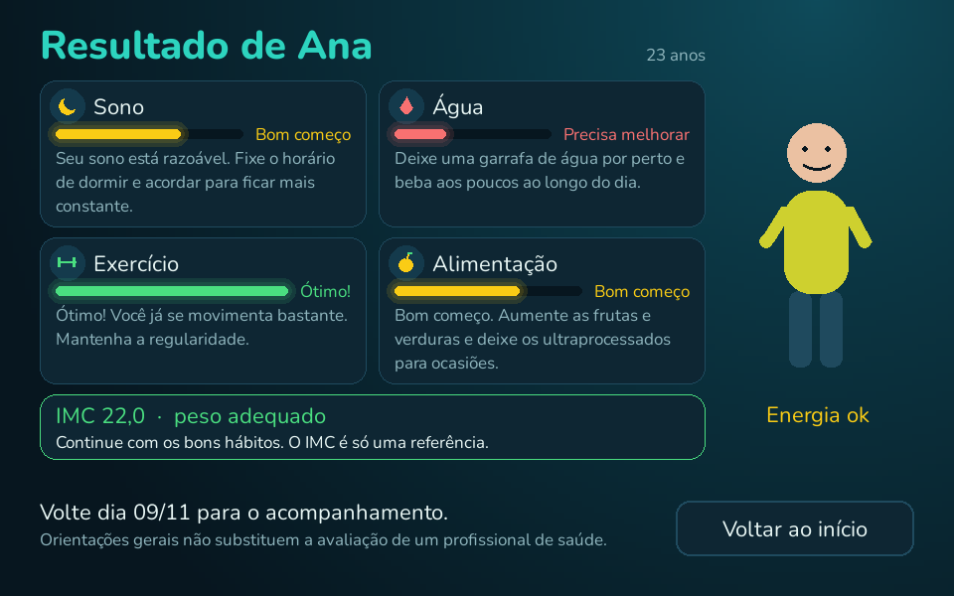
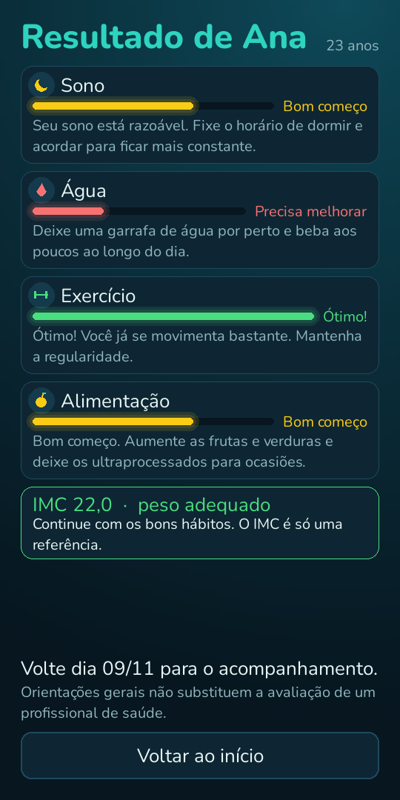
O resultado: cores, orientações e IMC
BLOCO 4 · O VIVA BEM
Cada área ganha uma cor
Precisa melhorar
Bom começo
Ótimo!
IMC conforme a idade
18 a 59 anos: classificação da OMS
60 anos ou mais: referência própria para idosos
Menores de 18: só um aviso
Notes:
Esta é a tela de resultado, no computador e no celular.
Cada área recebe uma cor: vermelho é "precisa melhorar", amarelo é "bom começo" e verde é "ótimo". Junto vem uma orientação simples de como melhorar.
O IMC usa a referência certa para a idade: de 18 a 59 anos, a classificação da Organização Mundial da Saúde; a partir de 60 anos, a referência para idosos usada pelo Ministério da Saúde no SISVAN; e para menores de 18 anos o app mostra só um aviso, porque crianças e adolescentes usam tabelas próprias.
A tela também lembra o dia de voltar para o acompanhamento e sempre mostra que as orientações não substituem a avaliação de um profissional de saúde.

Slide 11
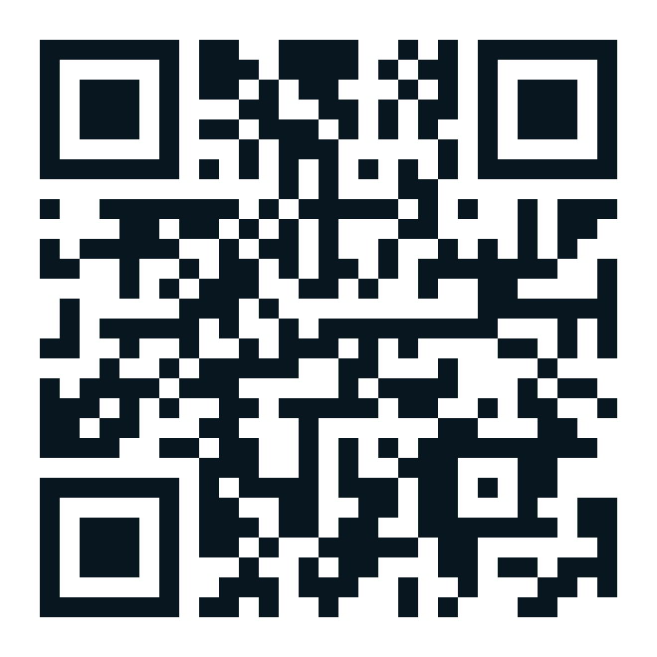
Experimente agora no seu celular
BLOCO 5 · DEMONSTRAÇÃO
viva-bem-seven.vercel.app
1
Aponte a câmera do celular para o QR code
2
Toque no link que aparecer
3
Responda o quiz e veja o seu resultado
Na primeira vez, o site pode levar até 1 minuto para abrir.
Notes:
BLOCO 5 · Apresentador: ______ (quem cuidou do app) (cerca de 3 minutos)
Agora vocês podem testar. Apontem a câmera do celular para o QR code, toquem no link e respondam o quiz.
Na primeira vez o site pode demorar até um minuto para abrir, porque o navegador baixa o Python. Depois fica rápido.
ROTEIRO DA DEMONSTRAÇÃO (no projetor, pelo computador):
1. Mostrar a tela inicial e o boneco.
2. Clicar em "Primeira vez" e preencher idade, altura e peso (o nome é opcional).
3. Responder algumas perguntas de forma ruim e mostrar o boneco perdendo energia; depois responder bem e mostrar ele se animando.
4. Mostrar o resultado: as cores, as orientações e o IMC.
5. Se der tempo, mostrar o modo "Já fiz antes".
DICA: abram o site no computador e em um celular uns minutos antes de começar, para já estar carregado.

Slide 12
O que os artigos dizem e o que o Viva Bem faz
BLOCO 6 · CONCLUSÃO
O que os artigos dizem | O que o Viva Bem faz
Falta de atividade física é um grande risco à saúde (Qi) | Orienta exercício, sono, água e alimentação
Monitorar no dia a dia, com aparelhos baratos (Qi) | Roda em qualquer celular, direto no navegador
Regras SE…ENTÃO não precisam de dados de treino (Qi) | A “inteligência” do quiz são regras simples e claras
Processar no próprio aparelho protege os dados (Marengo) | Todo o cálculo acontece no navegador da pessoa
Privacidade e ética são o maior desafio (Marengo) | Nenhum dado é guardado e há aviso de saúde
Notes:
BLOCO 6 · Apresentador: ______ (cerca de 3 minutos para os slides 12 a 15)
Para fechar, esta tabela liga os artigos ao nosso app.
- O artigo de Qi mostra que a falta de atividade física é um grande risco. O Viva Bem orienta exercício, sono, água e alimentação.
- Qi também mostra que a tendência é monitorar no dia a dia, com aparelhos baratos. O Viva Bem roda em qualquer celular, direto no navegador.
- Qi explica que métodos por regras não precisam de dados de treino. A "inteligência" do nosso quiz são regras simples e claras.
- Marengo mostra que processar os dados no próprio aparelho, o edge computing, protege a privacidade. No Viva Bem, todo o cálculo acontece no navegador da pessoa.
- E Marengo diz que privacidade e ética são o maior desafio. Por isso o Viva Bem não guarda nenhum dado e sempre avisa que não substitui um profissional de saúde.

Slide 13

Próximos passos
BLOCO 6 · CONCLUSÃO
Medir em vez de perguntar
Inteligência no aparelho
Histórico com consentimento
Usar o acelerômetro do celular ou um relógio para contar passos e horas de sono, como nos estudos de Qi et al.
Personalizar as orientações com aprendizado federado, sem enviar os dados para fora do celular (Marengo).
Guardar a evolução da pessoa só com autorização clara, seguindo a LGPD.
Notes:
O Viva Bem é um primeiro passo. Os artigos apontam três caminhos para evoluir:
1. Medir em vez de perguntar: usar o acelerômetro do celular ou um relógio inteligente para contar passos e horas de sono, como nos estudos revisados por Qi.
2. Inteligência no aparelho: personalizar as orientações com aprendizado federado, que é uma das tendências do Marengo, sem enviar os dados para fora do celular.
3. Histórico com consentimento: guardar a evolução da pessoa ao longo do tempo, mas só com autorização clara, seguindo a LGPD.

Slide 14
Referências
BLOCO 6 · CONCLUSÃO
MARENGO, A. Navigating the nexus of AI and IoT: a comprehensive review of data analytics and privacy paradigms. Internet of Things, v. 27, 101318, 2024. DOI: 10.1016/j.iot.2024.101318.
QI, J.; YANG, P.; WARAICH, A.; DENG, Z.; ZHAO, Y.; YANG, Y. Examining sensor-based physical activity recognition and monitoring for healthcare using Internet of Things: a systematic review. Journal of Biomedical Informatics, 2018. Versão aberta: researchonline.ljmu.ac.uk/id/eprint/10012.
Aplicativo Viva Bem: viva-bem-seven.vercel.app · Código: github.com/sergio-stanley/viva-bem
Os dois artigos são de acesso aberto e podem ser lidos de graça.
Notes:
Estas são as referências dos dois artigos que apresentamos, e o link do aplicativo e do código.
Os dois artigos são de acesso aberto, qualquer um pode ler de graça.

Slide 15


Obrigado!
BLOCO 6 · CONCLUSÃO
A IoT leva o cuidado com a saúde para o dia a dia das pessoas.
Dados de saúde exigem privacidade desde o início do projeto.
O Viva Bem aplica essas ideias de forma simples, gratuita e sem guardar dados.
Perguntas?
viva-bem-seven.vercel.app
Notes:
Para concluir: a Internet das Coisas leva o cuidado com a saúde para o dia a dia das pessoas; dados de saúde exigem privacidade desde o início do projeto; e o Viva Bem aplica essas ideias de forma simples, gratuita e sem guardar dados.
Obrigado! Ficamos à disposição para perguntas.
PERGUNTAS QUE O PROFESSOR PODE FAZER (e sugestões de resposta):
1. "Onde está a Internet das Coisas no app, se ele não usa sensor?"
Hoje o app cobre as camadas de rede, processamento e aplicação; o "sensor" é a própria pessoa respondendo (autorrelato). O próximo passo é usar o acelerômetro do celular, que é exatamente o sensor mais usado nos estudos do Qi.
2. "Por que não guardar os dados? Não seria melhor para o acompanhamento?"
São dados de saúde, os mais sensíveis segundo a LGPD e segundo o artigo do Marengo. Guardar exigiria consentimento, segurança e um servidor. Escolhemos privacidade primeiro; o histórico com consentimento está nos próximos passos.
3. "Onde está a inteligência artificial?"
São regras do tipo SE…ENTÃO, que o próprio artigo do Qi cita como método de reconhecimento por regras. A vantagem é não precisar de dados de treino e ser fácil de explicar.
4. "As orientações têm base científica?"
São orientações gerais de bons hábitos. Por isso o app sempre avisa que não substitui a avaliação de um profissional de saúde.
5. "Por que o IMC muda com a idade?"
Para adultos usamos a classificação da OMS; para 60 anos ou mais, a referência para idosos usada pelo SISVAN, do Ministério da Saúde; para menores de 18 anos o IMC precisa de tabelas por idade e sexo, então o app só mostra um aviso.
6. "Por que Python e Pygame, e não um site comum?"
Foi a recomendação do professor. A ferramenta pygbag transforma o programa em algo que roda no navegador, então funciona no computador e no celular sem instalar nada.

